Slide 1
جلسه سوم
ترسیم جزئیات پلان و مقطع پی نقطه ای
کلاس طراحی فنی- مدرس: امیرحسین یوسفی
بهار 99

Slide 2
اطلاعاتی که در پلان فونداسیون نقطه ای دیده می شود
1- بتن با عیار حداقل 350
2- آرماتورهای شبکه مش
3- بولت ها و مهره های مهار (برای سازه فلزی)
4- صفحه ستون (برای سازه فلزی)
5- خاموت ها
6- آرماتورهای انتظار

Slide 3
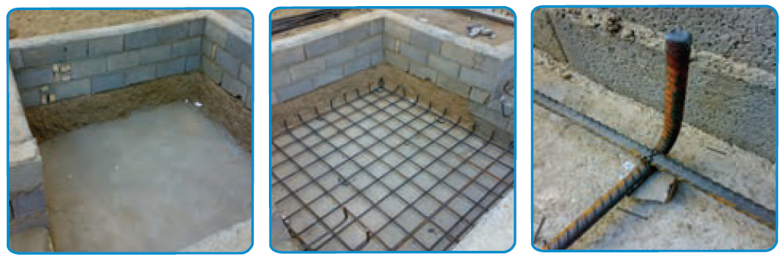
مراحل ترسیم پلان فونداسیون
معمولا با مقیاس 1:50 ترسیم می شوند تا جزئیات اجزا و فاصله ها به خوبی مشخص شوند.
آرماتورها برای تقویت مقاومت کششی بتن فونداسیون در انتهای آن قرار می گیرند.
آرماتورها به صورت شبکه و با فاصله ای کاور بتن نامیده می شود در انتهای پی قرار می گیرند.

Slide 4
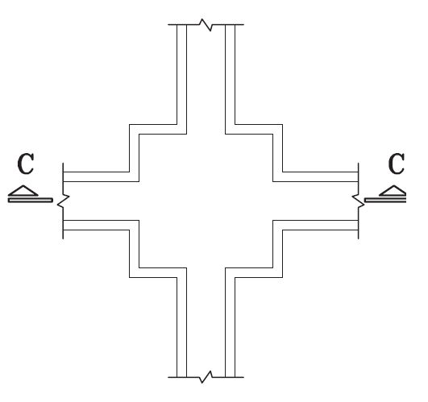
مرحله اول
محدوده اطراف فونداسیون را با توجه به نظر مهندس سازه و ابعاد طراحی شده برای فونداسیون ترسیم می کنیم
به موازات خطوط فونداسیون خطوط بتن مگر نیز ترسیم می شود.

Slide 5
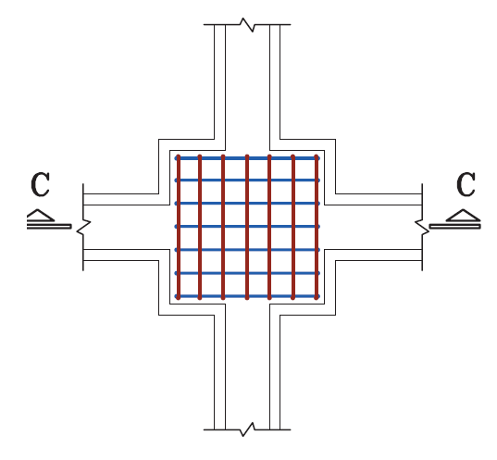
مرحله دوم
آرماتورهای طولی و عرضی شبکه مش را ترسیم می نمائیم.
آرماتورها متناسب با کاور بتن فونداسیون از خطوط محدوده فونداسیون فاصله می گیرند و قبل از آن تمام می شوند.

Slide 6
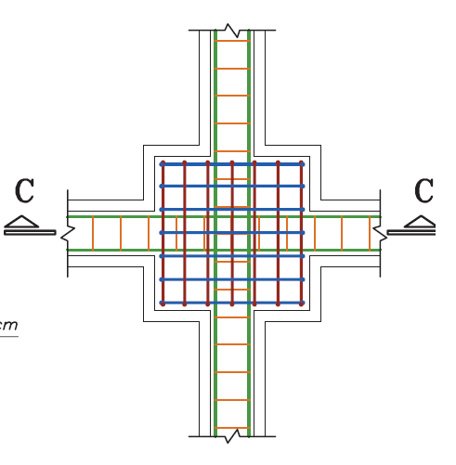
مرحله سوم
آرماتورهای طولی که ساختار شناژها را تشکیل می‌دهند و از فونداسیون عبور می کنند را ترسیم می‌نمائیم.
فاصله کاور بتن را نیز در این مورد رعایت می کنیم.
خاموت هایی که دوتادور این آرماتورهای طولی وجود دارند را نیز ترسیم می نمائیم.

Slide 7
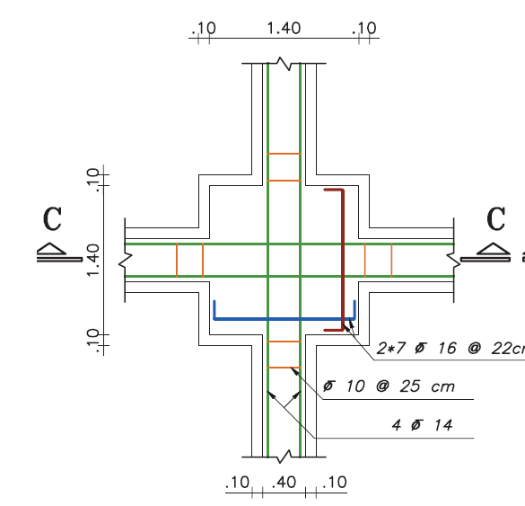
مرحله چهارم
اندازه گذاری های پلان انجام شود.
مشخصات آرماتورها با توجه به استاندارها شامل نمره آرماتور، تعداد آرماتور و ... اضافه شود.

Slide 8
مراحل ترسیم مقطع فونداسیون
اطلاعاتی که در مقطع فونداسیون باید دیده شود:
1- ارتفاع فونداسیون؛
2- ارتفاع شناژ؛
3- جنس و طول آرماتوهای شبکه مش؛
4- جنس و نمره آرماتوهای طولی؛
5- جنس و ابعاد خاموت ها؛
6- جنس و ابعاد بولت ها در سازه فلزی؛
7- جنس و ابعاد صفحه ستون در سازه فلزی؛
8- جنس و طول آرماتورهای انتظار در سازه بتنی.

Slide 9
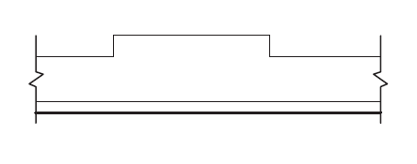
مرحله اول
ترسیم خطوط محدوده مقطع فونداسیون؛
ترسیم خطوط بتن مگر.

Slide 10
مرحله دوم
ترسیم آرماتوهای شبکه مش در انتهای فونداسیون همراه با خم انتهای آنها؛
ترسیم آرماتورهایی که بریده شده اند به صودت دایره توپر.

Slide 11
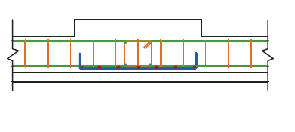
مرحله سوم
ترسیم آرماتوهای طولی شناژها؛
ترسیم خاموت ها؛
ترسیم آرماتورهای طولی مقابل به صورت دایره توپر.

Slide 12
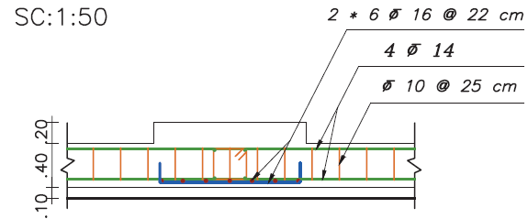
مرحله چهارم
وارد کردن اندازه ها؛
مشخص کردن ابعاد و جنس آرماتورها و خاموت ها.

Slide 13
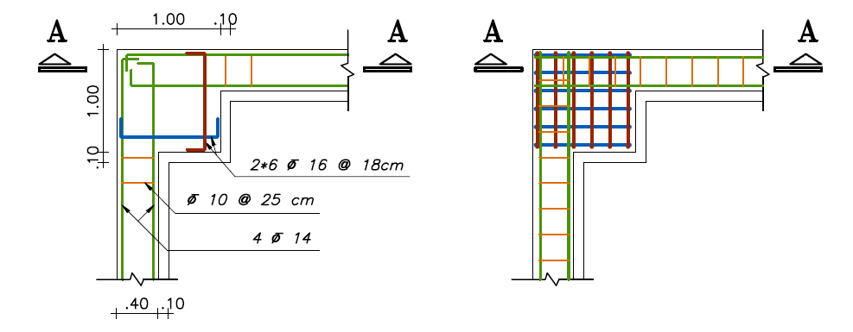
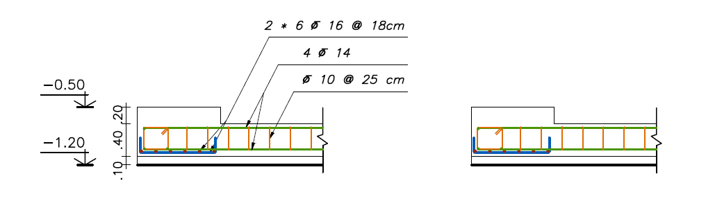
نمونه ای از فونداسیون کنج

Slide 14
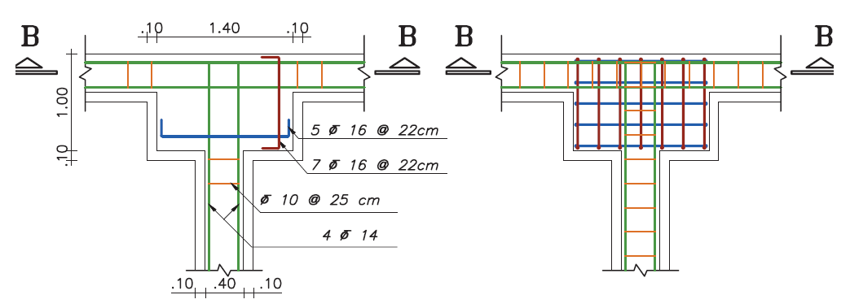
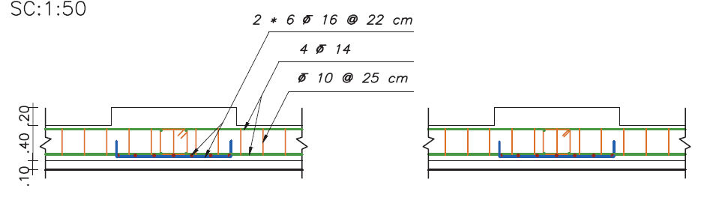
نمونه ای از فونداسیون کناری پروژه

Slide 15
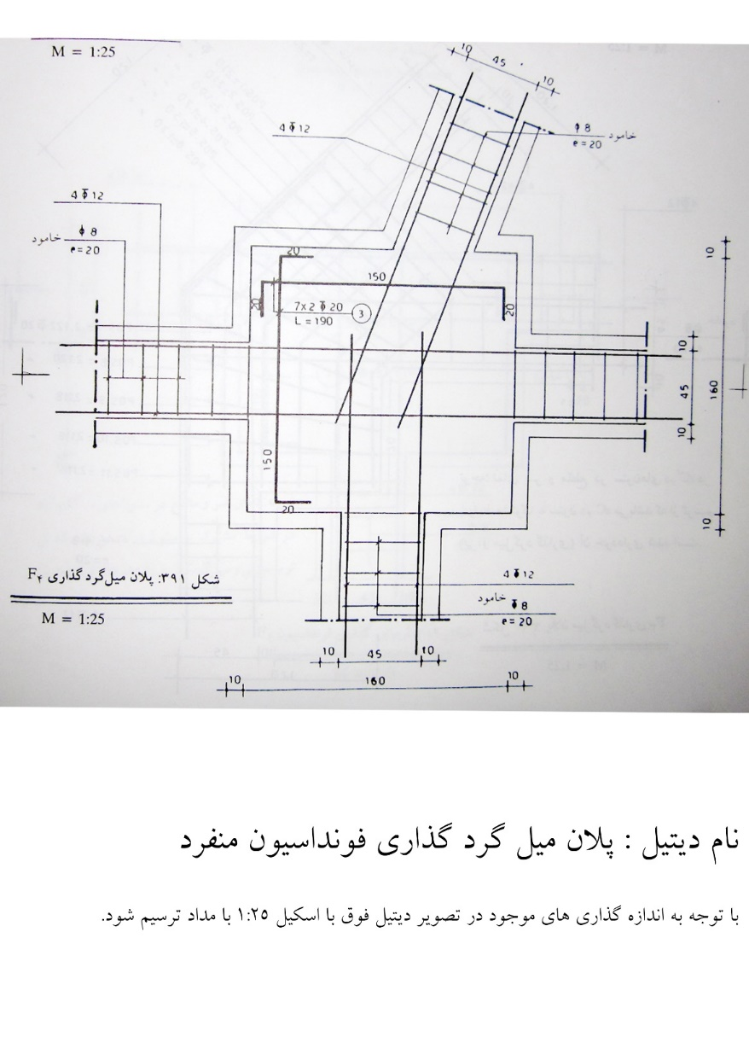
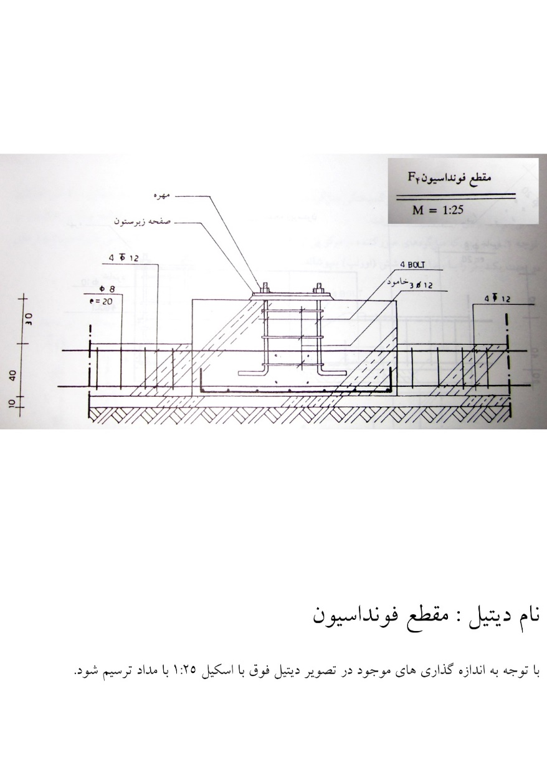
نمونه ای از دیتیل پلان و مقطع فونداسیون

